Slide 1
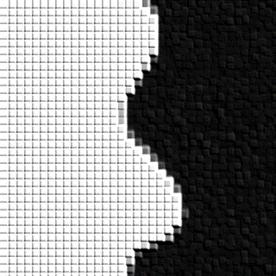
Eataway イータウェイ
作成者：GF3 11番 高橋蓮
ジャンル：パズルゲーム
プラットフォーム：Windows
テーマ：くう

Slide 2
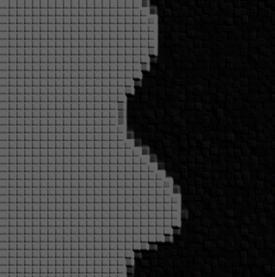
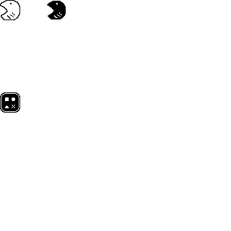
一発で色が一気に変わる爽快パズルゲーム
一発で色が一気に変わる爽快パズルゲーム

Slide 3

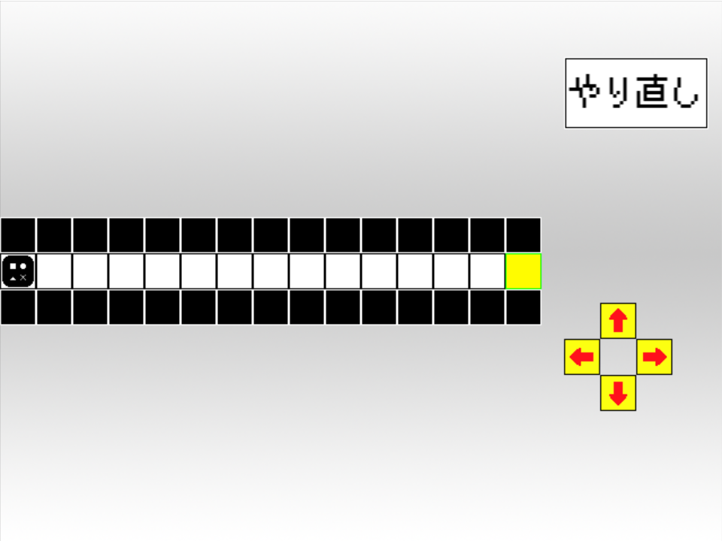
ゲーム画面
ボックス
ゴール

Slide 4
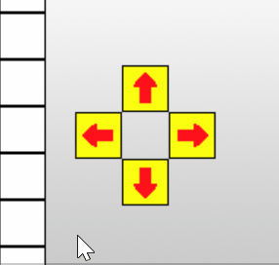
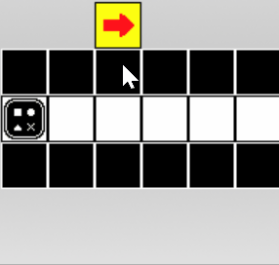
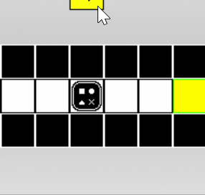
ゲーム説明①
①掴む
②置く
③動く

Slide 5
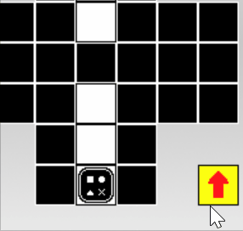
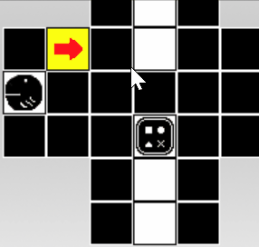
ゲーム説明②
①通れない
②色を変える

Slide 6
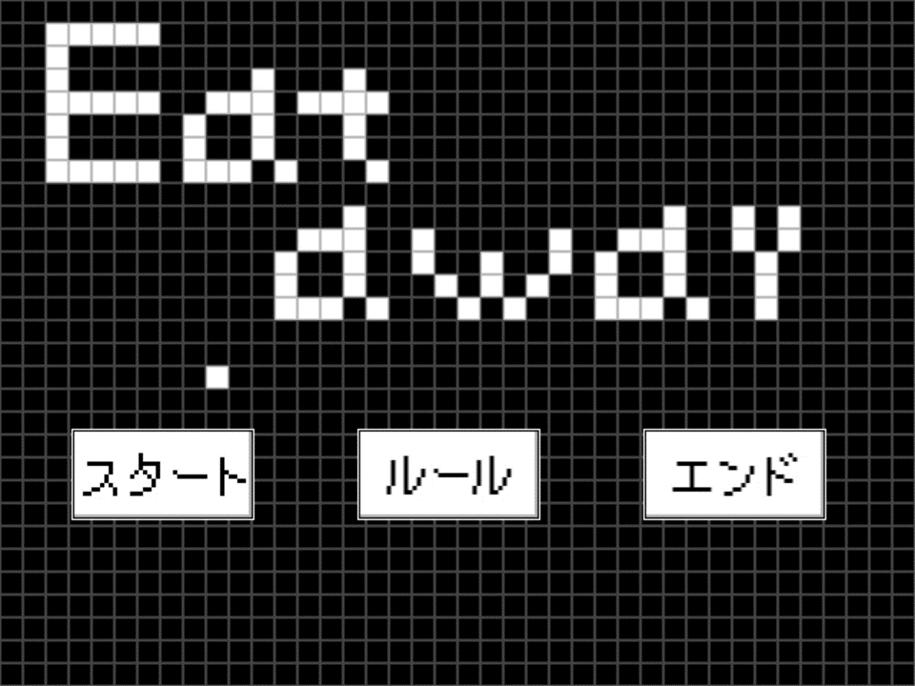
プレイ動画

Slide 7
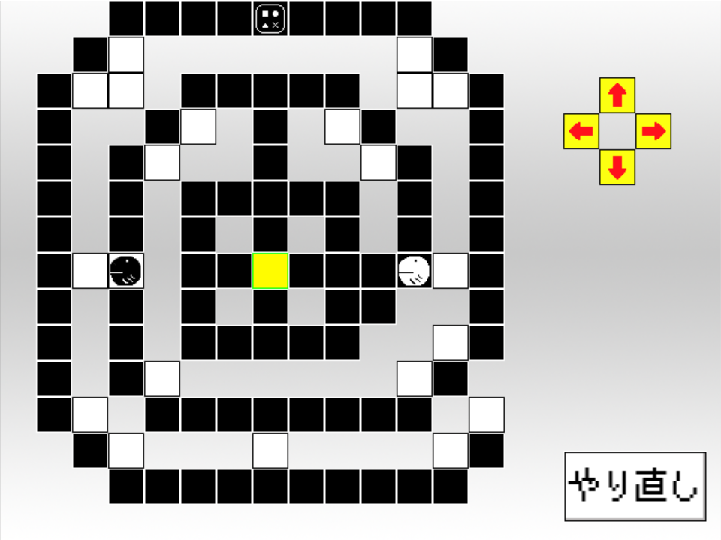
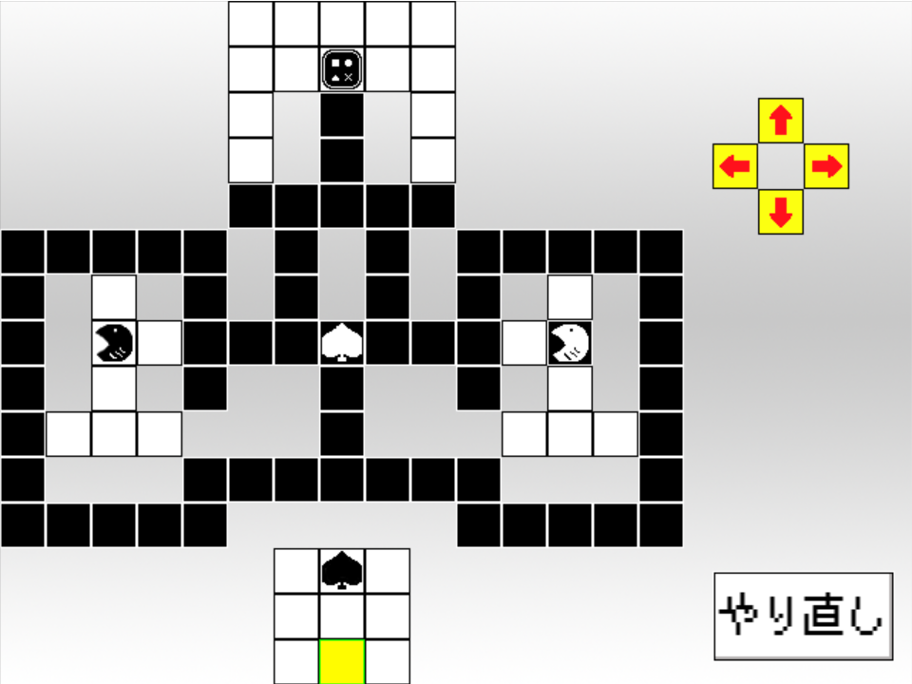
ステージ紹介

Slide 8
苦労した点
パズルゲーム制作初挑戦
ステージ制作
ギミックの追加
制作をもっと楽に

Slide 9
今後の展望
スマホアプリ化
マウス操作をスワイプ操作に
ステージ、ギミックの追加
目標
もっと多くの人に遊んでもらう！
G

Slide 10
ご清聴ありがとうございました！

